Slide 1
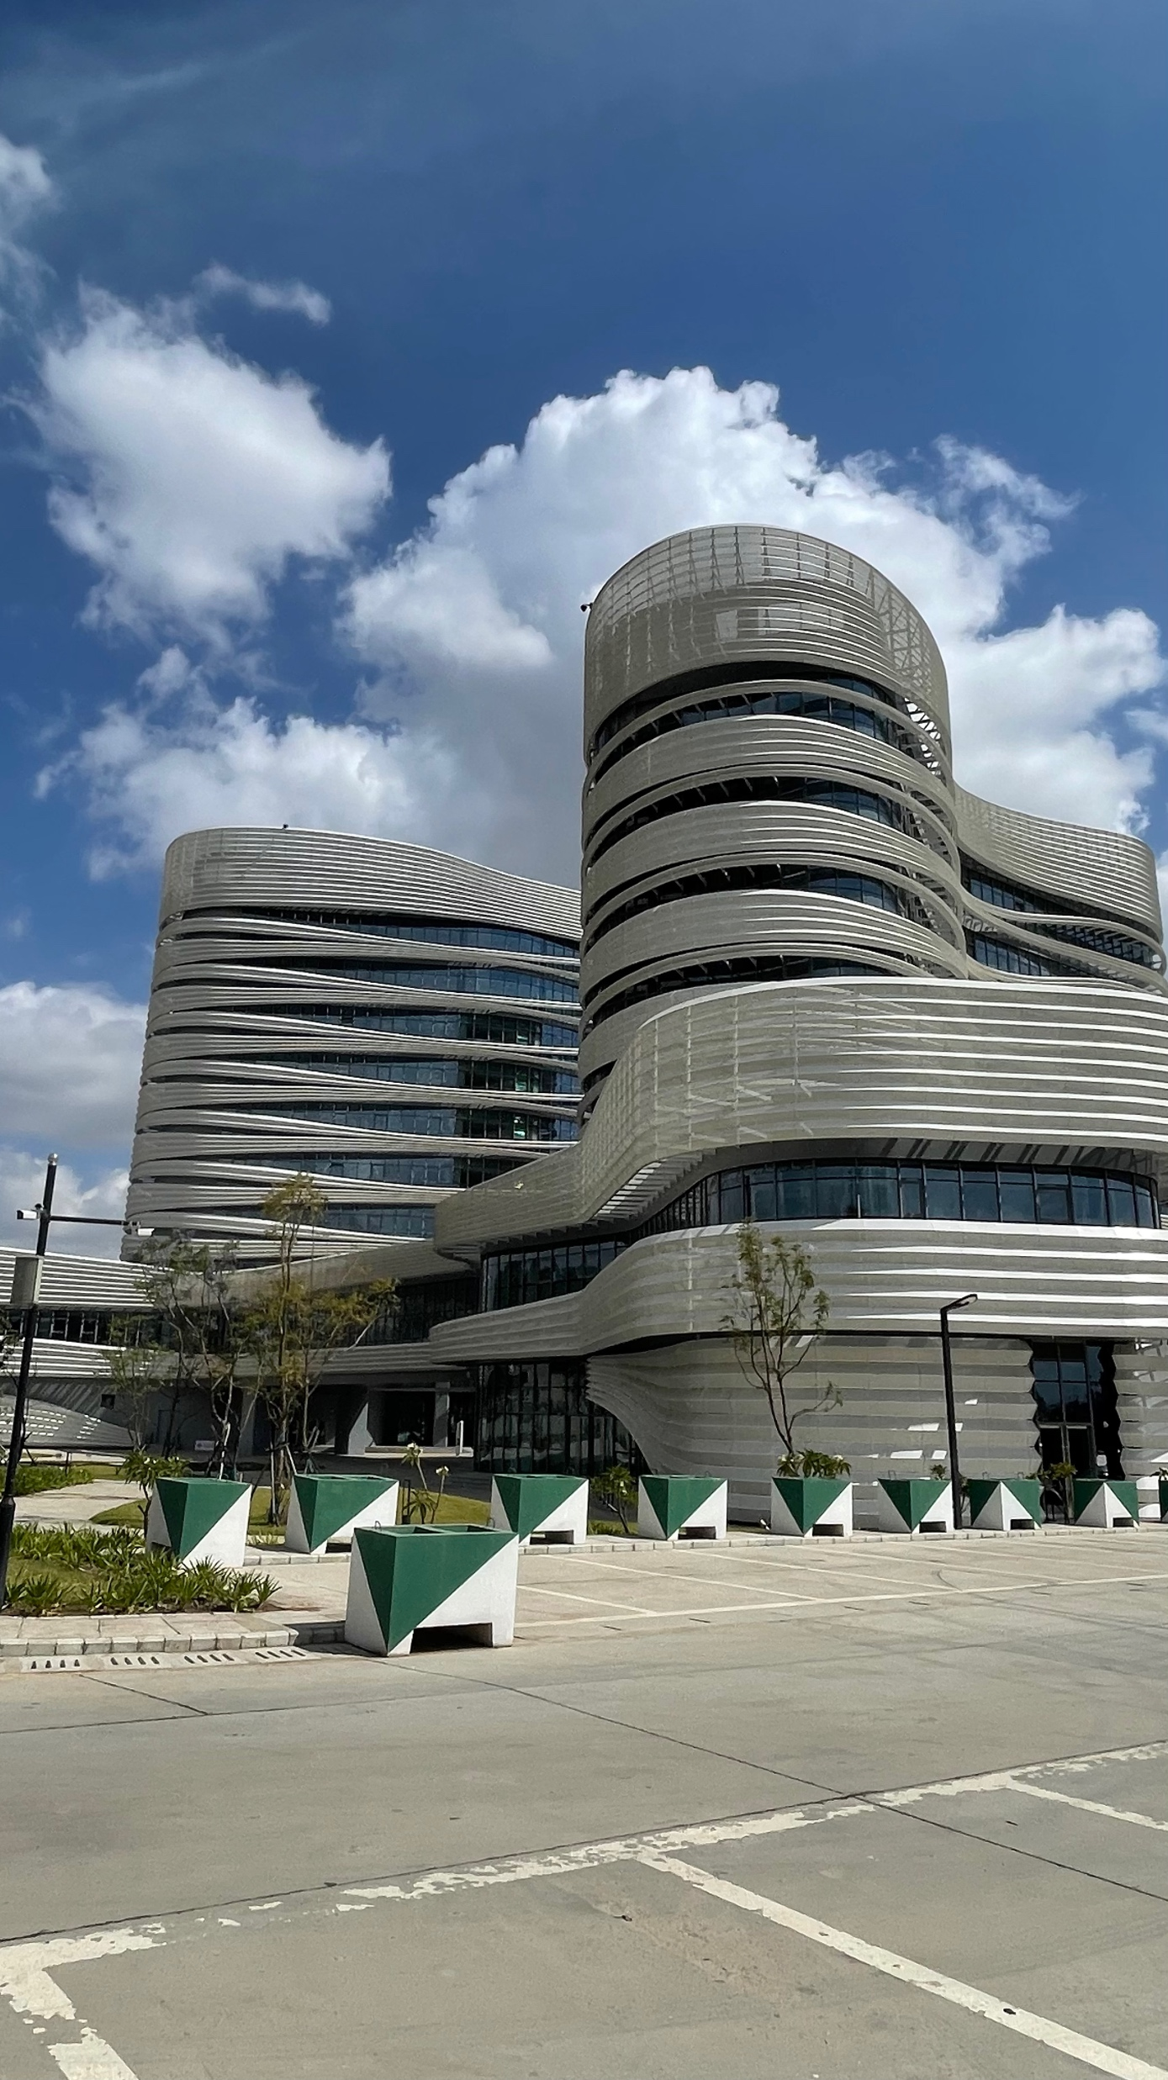

Sauvegarder la santé de l’Afrique
Programme Sauver des Vies et les Moyens de Subsistance
Septembre 2024

Slide 2



À confirmer si absent
Fournir une aperçu sur Africa CDC
Donner un aperçu du Programme SLL et ses principales parties prenantes
Objectifs clés

Slide 3

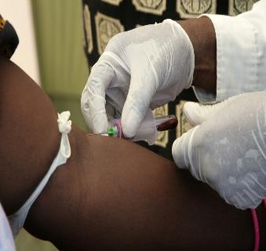
Africa CDC est une institution de l'Union africaine
Vision
Il a été créé pour soutenir les initiatives de santé publique des États membres et renforcer la capacité de leurs institutions de santé publique à détecter, prévenir, contrôler et répondre rapidement et efficacement aux menaces de maladies.
Une Afrique plus sûre, plus saine, intégrée et prospère, dans laquelle les États membres peuvent prévenir efficacement la transmission des maladies, mettre en œuvre la surveillance et la détection et être toujours prêts à réagir efficacement aux menaces sanitaires et aux épidémies
Mission
Renforcer les capacités, les compétences et les partenariats des institutions de santé publique africaines pour détecter et répondre rapidement et efficacement aux menaces et aux épidémies de maladies sur la base d'interventions scientifiques, politiques et fondées sur des données.Programmes

Slide 4

Le travail d'Africa CDC repose sur un ensemble clair de huit objectifs
1
2
3
4
8
1
Mettre en place des plateformes de surveillance d'alerte précoce et de réponsepour faire face à toutes les menaces et urgences sanitaires et catastrophes naturelles en temps opportun et de manière efficace
Aider les États membres à combler les lacunes en matière de capacitésrequis pour la conformité avec le Règlement sanitaire international (RSI 2005)
Soutenir et/ou mener des activités aux niveaux régional et nationalcartographie des dangers et les évaluations des risques pour les États membres
Soutenir les États membres dans leurs réponses aux urgences sanitaires, en particulier celles qui ont été déclarées urgence de santé publique de portée internationale (USPI)
7
2
6
3
5
6
7
8
Soutenir la promotion de la santé et la prévention des maladies par le renforcement des systèmes de santé, en s'attaquant aux maladies infectieuses et non transmissibles, à la santé environnementale et aux maladies tropicales négligées
Promouvoir le partenariat et la collaboration entre les États membrespour faire face aux maladies émergentes et endémiques et aux urgences de santé publique
Harmoniser politiques de contrôle et de prévention des maladieset les systèmes de surveillance dans les États membres
Soutenir les États membres dans le renforcement des capacités en matière de santé publiqueà travers le milieu- et une formation à long terme en épidémiologie de terrain et en laboratoireProgrammes
5
4

Slide 5






Notre travail au CDC Afrique est guidé par la nécessité d'un nouvel ordre de santé publique pour l'Afrique
La pandémie de SARS-CoV-2 a révélé que l’Afrique a besoin d’un nouvel ordre de santé publique pour faire face aux menaces du 21e siècle
Au cours de la pandémie de SARS-CoV-2, l'Afrique a appris :
À quel point la coopération internationale peut être fragilelorsque le monde est collectivement menacé par une menace de maladie commune
Il est urgent deinvestir dans les systèmes de santé africains comme instrument essentiel pour assurer son développement économiquecar il met en œuvre les projets phares de l'Agenda 2063
1. Des institutions régionales fortes
Orienter les priorités, coordonner les politiques et les programmes, et favoriser l’établissement de normes et la surveillance des maladies
2. Production locale de vaccins, thérapeutique et diagnostique
Pour réduire les coûts d'approvisionnement et augmenter la vitesse de réponse
Les 5 domaines clés du nouvel ordre de santé publique
Développer le capital humain et une main d’œuvre qualifiée
3. Investissement dans les effectifs de santé publique et dans les programmes de leadership
Renforcer les partenariats entre les donateurs et les gouvernements, les secteurs public et privé et les institutions de santé publique
4. Des partenariats forts et de haut niveau
5. Rôle accru des organisations régionales dans la gouvernance de la pandémie
Tveiller à ce que les spécificités et les besoins de chaque région soient pris en compte par les institutions de décentralisation et par les représentants régionaux dans les agences clés

Slide 6

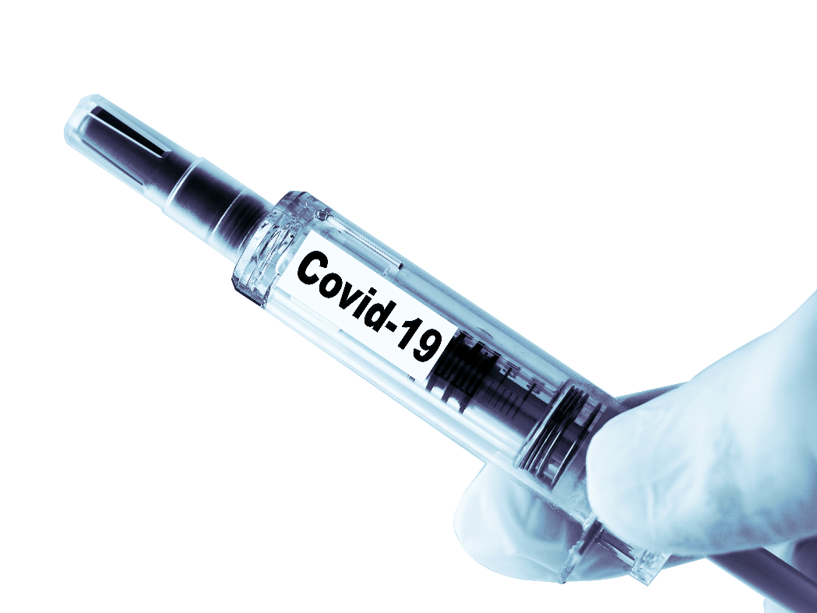
Le 20 août 2020, le Bureau des chefs d’État et de gouvernement de l’Union africaine (UA) a approuvé la stratégie de développement et d’accès aux vaccins contre la COVID-19 avec laobjectif ambitieux de vaccination au moins 70%¹ de la population africaine avec des vaccins sûrs et efficaces d'ici fin 2022
1. Augmentation de 60 % par rapport à septembre 2021

Slide 7
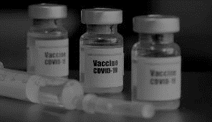

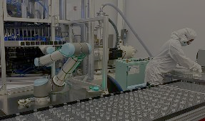





Saving Lives and Livelihoods (SLL) est une initiative sans précédent visant à permettre la vaccination contre la COVID-19 et à renforcer les systèmes de santé en Afrique
SLL est un partenariat audacieux entre Africa CDC et Mastercard Foundation qui permettrainvestir 1,5 milliard de dollars pour accélérer la vaccination contre la COVID-19 en Afrique et soutenir la sécurité sanitaire à long terme du continent, en se concentrant sur quatre piliers :
Pilier I
Pilier II
Pilier III
Pilier IV
Achetez des doses de vaccin contre la COVID-19
Soutenir le déploiement des doses de vaccin contre la COVID-19
Renforcer la capacité de production nationale de vaccins humains
Renforcer les capacités de Centre de contrôle et de prévention des maladies d'Afrique
Votre rôle se concentrera sur les piliers II et IV

Slide 8









SLL, en partenariat avec les partenaires de mise en œuvre,fournit aux États membres de l’UA un soutien supplémentaire dans10 domaines d'assistance
x
Mise en œuvre des activités menées par les partenaires
x
Activités menées par le CDC Afrique
1
2
3
4
5
Approvisionnement et logistique vers l'entrepôt médical central
Logistique sur place
Communication des risques et engagement communautaire
Centres de vaccination contre la COVID-19 (CVC)
Gérer et surveiller la logistique nationale des vaccins et des produits auxiliaires
Stocker, reconditionner et distribuer des vaccins et des consommables auxiliaires
Assurer les systèmes et les outils nécessaires à la gestion de la chaîne d’approvisionnement en vaccins. sont en place
Surveillance de sécurité
Fournir des unités de base de vaccins (flacons)
Fournir des produits auxiliaires pour les vaccins
Coordonner la gestion globale des fournisseurs
S'assurer que les systèmes et outils nécessaires à la gestion de la chaîne d'approvisionnement en vaccins sont en place
Comprendre les facteurs et l’ampleur de l’hésitation à se faire vacciner et élaborer une stratégie pour la combattre
Mettre en œuvre les stratégies du RCCE dans les pays sélectionnés
Mettre en place des systèmes et des outils pour une communication efficace
Créer de nouveaux CVC et étendre les CVC existants
Embaucher, former et gérer le personnel du CVC
Acheter des fournitures CVC
Mettre en place un système de déclaration des effets indésirables¹dans le pays
Développer des capacités d’enquête et d’analyse aux niveaux national, régional et au niveau continental
Mettre en place un réseau de surveillance de la sécurité
6
7
8
9
10
Séquençage génomique
Assistance technique aux pays
Systèmes de données et d'information
Embauche du personnel du programme
Science de la mise en œuvre
Renforcer le réseau existant de laboratoires et de référence d'échantillons
Gérer les données et les systèmes informatiques
Mener des formations
Assurer une gouvernance programmatique globale
Assurer des stratégies et des micro-plans solides
Assurer une mise en œuvre réussie
Assurer des mécanismes de gouvernance solides
Gérer les performances
Créer une fonction informatique en Afrique CDC
Fournir des outils de collecte et de reporting de données en temps réel pour le programme
Assurer l'agrégation et l'interopérabilité des données clés et des opérations informatiques
Examiner les documents de recrutement élaborés
Faites de la publicité et filtrez vos positions sur la plateforme du réseau partenaire
Soutenir les processus d'entrevue et de sélection
Gérer les contrats des nouveaux employés
Mener des recherches sur l’efficacité réelle des vaccins et leur impact sur la santé publique
Identifier et codifier les obstacles et les facteurs de succès pour une vaccination rapide
1. Effets indésirables suivant la vaccination

Slide 9





. …et mettre en œuvre le plus grand programme de vaccination de l’histoire de l’Afrique
Nous nous trouvons à un moment crucial d’opportunité pourfixer un nouveau cap pour la sécurité de la santé publiquesur le continent
Les investissements dans les systèmes de santé publique par le biais de ce programme pourraient transformer leurs performances et leur résilienceau-delà de la pandémie actuelle…
…permettant de meilleurs services de soins de santé pour les1,3 milliard de personnessur le continent
Partenaires de mise en œuvre
États membres
Population africaine
9

Slide 10







Un tel programme de transformation nous oblige à respecter en permanence les sept principes directeurs du Programme.
Inclusivité
Inclure tous les pays et communautés africains
Équité
Refléter les circonstances et les besoins des pays
Responsabilité
Utiliser les ressources de manière appropriée, efficace et transparente
Mené par l'Afrique
Donner plus de pouvoir aux gouvernements africains, aux instituts de santé publique et aux organismes de mise en œuvre
Collaboration
Travailler en collaboration avec les États membres et les partenaires concernés dans le domaine et veiller à ce qu'il y ait une collaboration et aucun effort en double
Améliorations des systèmes de santé nationaux
Renforcer les systèmes de santé nationaux grâce à des investissements intelligents dans le déploiement des vaccins sans nuire à la vaccination systématique
Itération et apprentissage
Appliquer une approche de test et d’apprentissage tout en développant le programme, en mettant l’accent sur le renforcement des connaissances et des institutions
10

Slide 11
Il existe plusieurs partenaires qui peuvent être classés par zone de support, couverture géographique et type
Région du Nord
Région de l'Est
Région du Centre
Région de l'Ouest
Région du Sud
Approvisionnement et logistique vers l'entrepôt médical central (PLCMW)
L1
UNICEF (vaccins, auxiliaires, autres)
L1
AMSP (EPI)
Logistique sur place (ICL)
L1
PAM
Communication des risques et l'engagement communautaire (RCCE)
L1
Fédération internationale des Sociétés de la Croix-Rouge et du Croissant-Rouge
L2
Kenya Croix Rouge
L2
Cameroun Croix Rouge
L1
FICR (Nigéria)
L2
Botswana Croix Rouge
L2
Croix-Rouge de Côte d'Ivoire (tous les autres pays)
Centres de vaccination contre la COVID-19 (CVC)
L2
Projet HOPE Namibie
L2
Amref
L2
GHSS
L2
IRESSEF
L2
Amref
L2
Amref
Surveillance de sécurité (SS)
L1
ASLM
L2
Recherche Akros
L1
ASLM
L1
ASLM
L2
Recherche Akros
Séquençage génomique (GS)
L1
ASLM
Science de la mise en œuvre (SI)
L2
IDI
Embauche
L1
Réseau Afenet
La liste des partenaires pourrait être révisée après l'achèvement de l'audit financier

Slide 12







Dynamique des acteurs du programme SLL
Fondation Mastercard
Partenaires de mise en œuvre
États membres
Microplanification
Budget
Mise en œuvre
Contractualisation
Engagement des pays
Gestion des partenaires
Union africaine
Centre de contrôle et de prévention des maladies d'Afrique
Contractualisation
Stratégie du programme
Assistance technique
Financement
Coordination
Mise en œuvre

Slide 13
Le programme SLL est composé des 4 équipes suivantes
Unité de gestion du programme (UGP)
Equipe d'engagement des pays (CE)
Équipe d'engagement des partenaires (PE)
Équipe du programme régional
Moteur de livraison de performances,coordonne les équipes du Programme, suit les performances et rend compte aux instances dirigeantes.Les activités comprennent :
Fournirréunion cohérente et escaladestructure
Co-développement de plansavec les équipes et les parties prenantes pour coordonner leurs efforts de déploiement du vaccin
Gérer les relations avec la Fondation Mastercard
Accompagner les équipes pouridentifier et résoudre les problèmeset les goulots d'étranglement
Être lesource unique de vérité
Une équipe d'experts quifournit un soutien aux États membresen effectuant des activités telles que :
Conduiteévaluations des besoins et consultations techniques nationales
DéveloppementCSP(Plans de soutien aux pays) etMicroplans
Fournirsoutien programmatique quotidien et conseils techniques aux partenairesen s'appuyant sur l'expertise technique de l'équipe CE et sur ses relations dans le pays
Suivi régional et nationalpartenaires' performances par rapport aux KPI et aux cibles définiset transmettre à l'équipe PE
Equipe en charge demise en place d'accords de partenariat et accompagnement des partenairesclarifier les questions liées au contrat pendant la mise en œuvre. Les activités spécifiques comprennent :
Sélection des partenaireset mettre en place des accords de partenariat
Soutenir les partenaires pourdéfinir leur périmètre de travail de haut niveau et leur modèle d'interaction
Surveillanceproblèmes liés à la conformité ou au contratrencontrés par les partenaires lors de la mise en œuvre
Surveillanceapprovisionnement et approvisionnementpar les partenaires
Équipe àsuperviser l'exécution du vaccinDéploiement du programme dans les États membres. Les activités comprennent :
Superviser toutes les opérations visant à sauver des vies et des moyens de subsistanceMise en œuvre du programme au niveau régional et dans les pays membres
Collaborer avec des organisations partenairesau niveau régional et national pour assurer la collaboration et l'alignement entre les différents efforts pour le déploiement des vaccins contre la COVID-19
Suivre et valider les progrèsdes partenaires régionaux de mise en œuvre et rendre compte des performances à l'UGP
Fonctions de support :Les RH, les finances et les risques contribuent au succès opérationnel global du programme SLL
Source : Documents de la session d'intégration des partenaires (octobre 2021),Structure organisationnelle et gouvernance (2021),

Slide 14
































































Aperçu : Mise à jour des progrès du pays
1 | APERÇU DU PROGRAMME
En date du 21/07/2023
Top 5 des États membres les plus peuplés
MS avec couverture Vx < 10 %
Nombre total d’États membres de l’UA ayant franchi chaque étape
Nombre total d'États membres de l'UA
Documents SLL soumis
Plan de soutien au pays élaboré
Plan de soutien au pays achevé
Approbation du plan de soutien au pays
Microplanification terminée
Microplan approuvé par la Fondation
Approuvé par la direction de l'Africa CDC
Mise en œuvre commencée
48
44
36
31
26
55
54
50
48
Sénégal
Cap-Vert
RDC
Érythrée
Algérie
Niger
Egypte
Madagascar
Maroc
VOITURE
Ethiopie
Libye
Soudan
Angola
Côte d'Ivoire
Tchad
Gabon
Nigeria
Afrique du Sud
Eswatini
Bénin
Guinée-Bissau
Tanzanie
São Tomé et Príncipe
Seychelles
Gambie
Guinée équatoriale
Aller
Burundi
Tunisie
Mozambique
République sahraouie
Mauritanie
Burkina Faso
Botswana
Ile Maurice
Cameroun
Guinée
Comores
Congo Brazzaville
Djibouti
Ghana
MS n'est pas encore engagé avec SLL
Kenya
Lesotho
Libéria
Mali
Malawi
Namibie
Rwanda
Sierra Leone
Somalie
Soudan du Sud
Ouganda
Zambie
Zimbabwe

Slide 15
Africa CDC et la Fondation Mastercard se sont alignés sur quatre objectifs et un certain nombre de sous-objectifs
Objectifs de la phase II
Sous-objectifs de la phase II
« Finir le travail »– Protéger les groupes prioritaires contre la COVID-19
RCCE pour le programme intégré de vaccination des adultes (y compris la COVID-19)
Géocartographie + base de données pour les professionnels de santé et les agents de santé communautaires ; pharmacovigillance
Protégergroupes hautement prioritairesCIB 1 et 2
A
B
Intégration de la gestion de la COVID-19tout en renforçant les programmes nationaux de vaccination et les centres de soins de santé primaires
Élaborer des politiques de vaccination tout au long de la vie et des outils de programmation conformes au Programme de vaccination 2030
Formation et partage d'expériences des responsables de santé, agents de santé et agents de santé communautaires en matière de vaccination contre la source de vie
Renforcer la cohésion du continentgénomique des pathogènes, bioinformatique et capacité de données
RenforcerSanté publique nationaleCapacité des institutions à améliorer la sécurité sanitaire nationale des États membres
Renforcerfabrication régionale de vaccins, de produits thérapeutiques et de diagnostics
C
Préparationle continent pour laprochaine pandémie
D
RenforcementCapacité du CDC Afrique
Renforcer le CDC Afrique
Renforcer les INS
opérationnalisation de six pays,
établir des INSP,
Centres d'excellence de l'INSP

Slide 16
Les étapes que nous avons parcourues jusqu'à présent pour lancer le 2^{sd}Programme Phase SLL
A eu une réunion d'initiation avec les responsables du programme SLL
Collecte du plan d'intégration, NIS auprès des États membres
Microplanatelier de co-création d'activités (16 MS)
B
D
E
UN
C
Développement d'un outil d'extraction de données
Analyse des documents politiques des États membres et des États membres regroupés sur la base de l'analyse

Slide 17
Objectif A : Terminer le travail – Protéger les groupes prioritaires
Secteur d'activité
Activité
Services de vaccination dans les établissements de soins de santé primaires
Soutenir la mise à jour des plans nationaux de vaccination pour intégrer la vaccination contre le COVID-19 dans l'IR tout en renforçant les systèmes de santé
Renforcement des capacités des agents de santé en matière de prestation de services intégrés
Fournir des services de vaccination intégrés dans les institutions et dans les zones difficiles d'accès
Faciliter les équipes mobiles pour mener des campagnes de vaccination intégrées
Procurer les fournitures nécessaires à la prestation de services, telles que la chaîne du froid et d'autres équipements.
Renforcer les outils de collecte de données existants pour permettre la capture des données
Identifier la liste d'attente et suivre tous les enfants sans dose et ceux qui ont abandonné avec des vaccins salvateurs vivants

Slide 18
Objectif A : Terminer le travail – Protéger les groupes prioritaires
Secteur d'activité
Activité
RCCE pour le programme intégré de vaccination des adultes
Élaborer une stratégie de communication intégrée sur la vaccination
Examiner/mettre à jour les supports de communication et les politiques sur le changement de comportement social sur les services de vaccination de routine afin d'intégrer le COVID 19 et d'autres vaccins.
Formation des praticiens et des ASB du RCCE à tous les niveaux sur la sensibilisation et le reporting communautaires
Développer des outils et des activités de communication pour soutenir le plaidoyer en faveur de l'adoption du vaccin auprès des groupes prioritaires et l'engagement communautaire
Tirer parti des plateformes existantes dans le pays et dans la communauté pour sensibiliser à la vaccination
Sensibilisation et plaidoyer auprès des dirigeants de haut niveau aux niveaux national et infranational pour promouvoir la vaccination
Préparer des communications adaptées (pour les groupes prioritaires) et pertinentes concernant le COVID-19
Conduirecampagnesà la radio et à la télévision sur la vaccination intégrée
Établir des systèmes de retour d'information, y compris des systèmes de retour d'information communautaire, pour surveiller, évaluer et adapter en permanence les stratégies de vaccination.

Slide 19
Objectif A : Terminer le travail – Protéger les groupes prioritaires
Secteur d'activité
Activité
Géocartographie et base de données pour les travailleurs de la santé et les ASC
Soutenir la géocartographie des agents de santé et des ASC
Appui à la Géo Cartographie des établissements de Santé
Développement d’une base de données sur les agents de santé et les agents de santé communautaires
Élaboration de listes principales d'établissements de santé (HFML) pour informer sur la disponibilité des services de santé
Surveiller la couverture et l’accessibilité des soins de santé primaires en exploitant les données géospatiales et démographiques.

Slide 20
Objectif A : Terminer le travail – Protéger les groupes prioritaires
Secteur d'activité
Activité
Prévention et contrôle des infections (IPC1)
Soutenir l’institutionnalisation de la formation IPC
Intégration de l'IPC dans le cadre du package de formation des ASC et des soignants
Développer du matériel SOP et l'intégrer dans le matériel de formation existant
Élaborer ou mettre à jour les manuels de formation sur l'IPC
Renforcement des capacités des agents de santé et des ASC en PCI
Évaluation des mesures de prévention et de contrôle des infections pour les travailleurs de la santé dans les établissements de santé

Slide 21
Objectif A : Terminer le travail – Protéger les groupes prioritaires
Secteur d'activité
Activité
Prévention et contrôle des infections (IPC 2)
Attribution de matériel de PCI aux établissements de santé ayant bénéficié d'évaluations des pratiques de PCI
Achat d’EPI pour les travailleurs de la santé
Achat d’EPI pour les ASC

Slide 22
Objectif A : Terminer le travail – Protéger les groupes prioritaires
Secteur d'activité
Activité
Achats et logistique
Maintenircapacité de stockage de la chaîne du froid à tous les niveaux, c'est-à-dire central, siège, régional, États membres
Continuer à acheter et à commander du matériel de laboratoire pour la génomique
Continuer à acheter des équipements/ressources pour les activités non liées à la COVID-19 pendant la prestation de services intégrés (au cas par cas)
Formation du personnel de la chaîne d'approvisionnement des États membres sur la gestion intégrée des stocks de vaccins, la planification des approvisionnements, le stockage et le transport/expédition des vaccins dans le pays, y compris les formateurs de formateurs
Identifier, intégrer et renforcer les partenaires logistiques africains pour soutenir la livraison des produits sur le continent.
Construiresystèmes de données interopérables au niveau national
Durabilité de la propriété/gestion d’actifs de tout investissement,
Stocker les vaccins et les consommables auxiliaires

Slide 23
Objectif A : Terminer le travail – Protéger les groupes prioritaires
Secteur d'activité
Activité
Surveillance des MAPI
Formation et renforcement des capacités du responsable de la pharmacovigilance aux niveaux national et infranational
Développement et impression d'outils MAPI
RenforcerDéveloppement et impression d'outils MAPIet surveillance de la sécurité
Développer des stratégies globales qui amélioreront/promouvoiront l’utilisation de la plateforme de reporting dans le traitement des données MAPI/AESI

Slide 24
Objectif B : Intégrer la gestion du Covid-19 dans la vaccination de routine
Secteur d'activité
Activité
Vaccination tout au long de la vie
Développement de politiques de vaccination intégrées tout au long de la vie pour intégrer le COVID 19 et d'autres vaccins dans l'IR
Élaboration de stratégies et de lignes directrices de vaccination intégrées tout au long de la vie
Développement d’outils de vaccination intégrés tout au long de la vie
Formation et partage d’expériences des gestionnaires de santé, des agents de santé et des ASC en le cours de la vie immunisation
Réunion d'examen documentaire des données de vaccination au niveau national pour suivre les progrès de l'approche tout au long de la vie

Slide 25
Objectif C : Se préparer à la prochaine pandémie
Secteur d'activité
Activité
Renforcer la génomique des pathogènes,
bioinformatique et données
capacité
Renforcer les capacités fondamentales de diagnostic moléculaire et de génomique pour soutenir la détection des épidémies et le séquençage génomique des cas d’utilisation prioritaires nationaux et régionaux
Développer une main-d'œuvre qualifiée dans les États membres de l'UA grâce à des formations et des bourses pour le séquençage, la génomique translationnelle et la bioinformatique,
Promouvoir le partage en temps opportun de données de qualité garantie via la plateforme de partage et d'archivage de données sur les agents pathogènes du CDC d'Afrique pour l'action de santé publique.
Renforcer le public national
Établissements de santé
Renforcer les capacités des INSP pour pouvoir soutenir la gestion des programmes de santé publique :
Construire des référentiels nationaux de données de santé robustes
Favoriser les capacités d’analyse avancée et de sciences métriques
Intégrer des activités complètes de surveillance des maladies

